Slide 1
Nasjonale tjenester fra UNINETT
Thorleif Hallén

Slide 2
UNINETT
Forskningsnettet i Norge

Slide 3
eCampus
Tjenester for undervisning

Slide 4
Tilgjengelige tjenester

Slide 5
Techsmith Relay
Lite enkelt system for å lage videoer

Slide 6
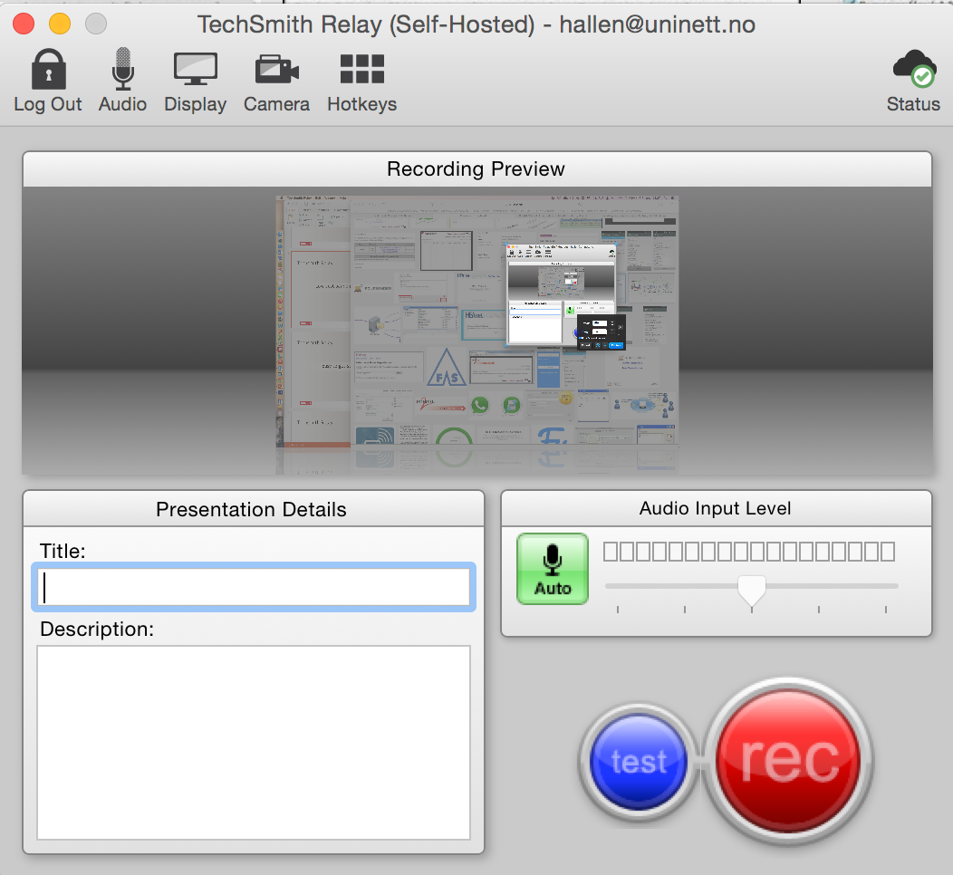
Techsmith Relay

Slide 7
Techsmith Relay
support.ecampus.no

Slide 8
Techsmith Relay
Arkitekthøgskolen i Oslo
Høgskolen i Buskerud og Vestfold
Høgskolen i Ålesund
Høgskolen i Gjøvik
Høgskolen i Harstad
Høgskolen i Hedmark
Høgskolen i Nesna
Høgskolen i Oslo og Akershus
Universitetet i Tromsø
Høgskolen i Østfold
Høgskolen i Volda
Lovisenberg Diakonale Høgskole
Menighetsfakultetet
NMBU
NTNU
Samisk Høgskole
Universitetet i Agder
Universitetet i Bergen
Universitetet i Nordland

Slide 9
Mediasite
System for gjøre opptak i auditoriet

Slide 10
Mediasite
Sett inn skjermdump her
Notes:
Feide – authentication
Publishing to You Tube
Video portal

Slide 11
Mediasite
Avansert

Slide 12
Mediasite
Fleksibelt

Slide 13
Mediasite
Full kontroll

Slide 14
Mediasite
Sikkert

Slide 15
Mediasite
Feide

Slide 16
Mediasite
Join – gjør opptak av videokonferanse
Notes:
Flere skjembilder som viser delingsfunksjonalitet

Slide 17
Mediasite
My Mediasite – Personlige Opptak

Slide 18
Mediasite
Gjør opptak selv – eller last opp video

Slide 19
Mediasite
Sett inn skjermbilde her
Notes:
Flere skjembilder som viser delingsfunksjonalitet

Slide 20
LTI

Slide 21
Mediasite
Alt tilgjengelig fra LMSet

Slide 22
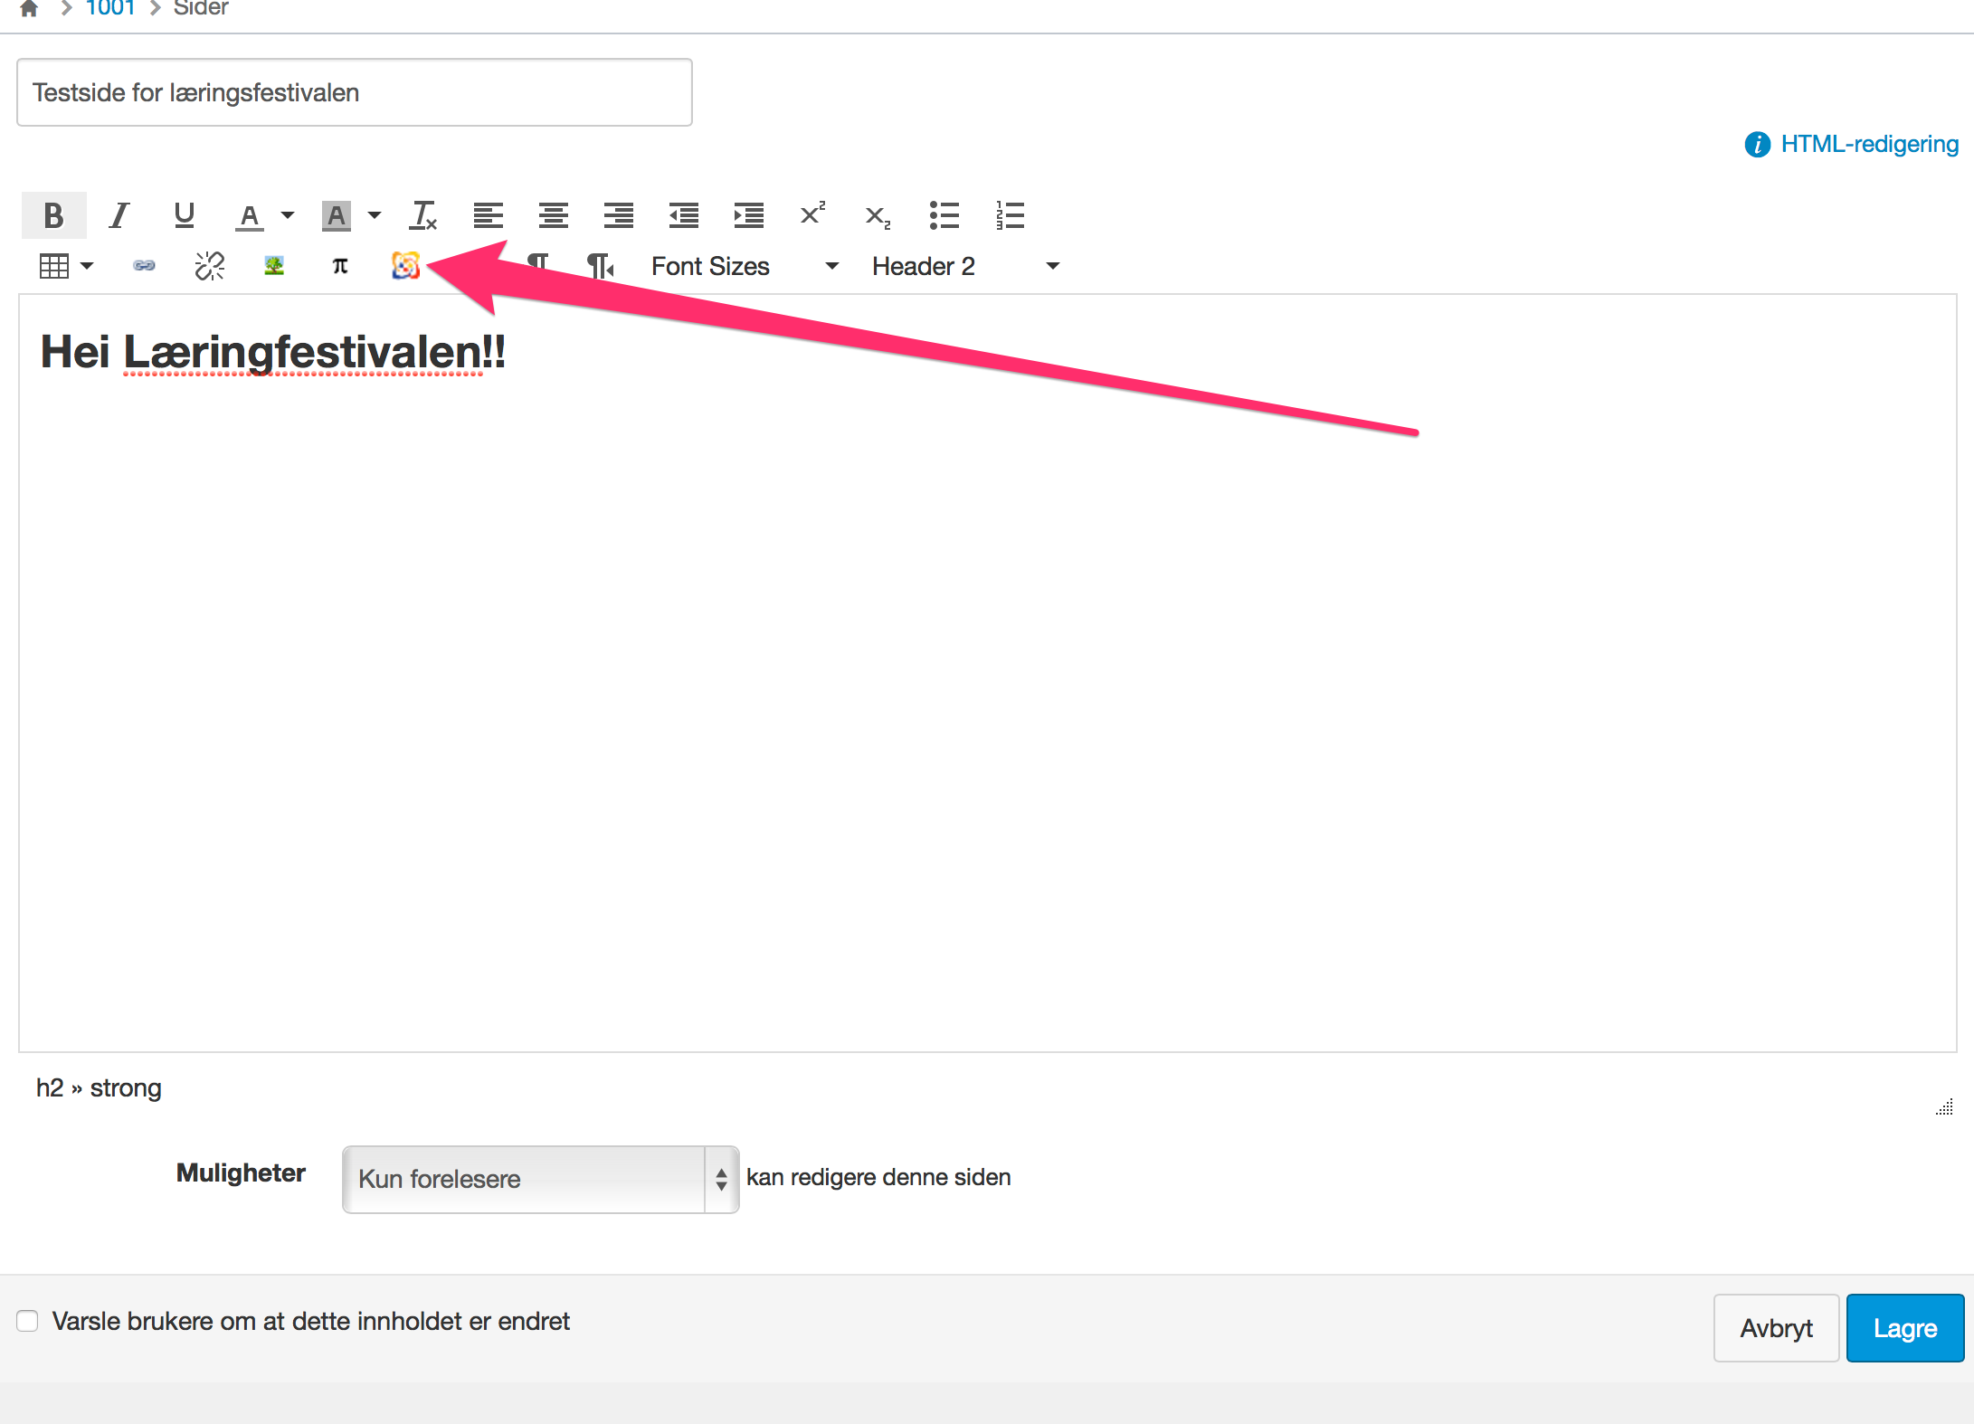
Mediasite

Slide 23
Mediasite
Campus Kristiania
Chalmers
Høgskolen i Buskerud og Vestfold
Høgskolen i Bergen
Høgskolen i Harstad
Høgskolen i Hedmark
Høgskolen i Lillehammer
Høgskolen i Molde
Høgskolen i Narvik
Høgskolen i Nord-Trøndelag
Høgskolen i Oslo og Akershus
Høgskolen i Østfold
Høgskolen i Sør-Trøndelag
Høgskolgen i Volda
NMBU
Samisk Høgskole
Universitetet i Bergen
Universitetet i Nordland
Universitetet i Stavanger
Universitetet i Tromsø

Slide 24
Box
Personlig fillagring

Slide 25
Box
Ubegrenset lagringsplass

Slide 26
Box
Tilgjengelig på alle enheter

Slide 27
LTI

Slide 28
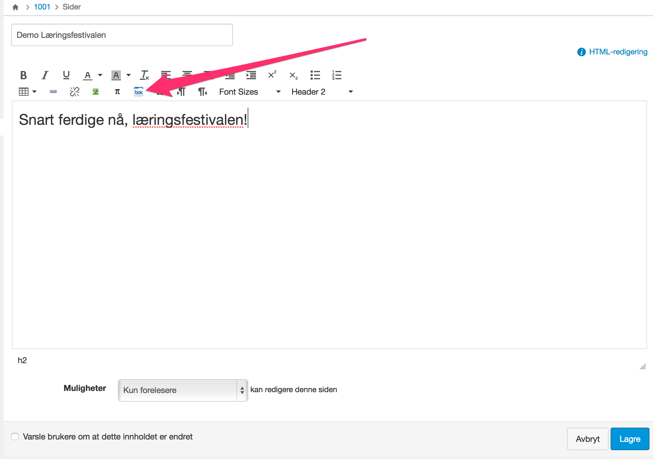
Box
Legg til filer rett i LMSet – jobb med på alle andre enheter

Slide 29
Box
Norsk databehandleravtale
Notes:
Viktig for de med teknologisk ansvar

Slide 30
Box
Full kontroll

Slide 31
Box
Feide

Slide 32
Box
Arkitekthøgskolen
Høgskolen i Bergen
Høgskolen i Harstad
Høgskolen i Narvik
Høgskolen i Nord-Trøndelag
Høgskolen i Oslo og Akershus
Høgskolen i Østfold
Høgskolen Stord/Haugesund
Senter for IKT i Utdanningen
Menighetsfakultetet
NTNU
Samisk Høgskole
UiA
UiO
UiT

Slide 33
Adobe Connect
Webmøter

Slide 34
Adobe Connect
Delta med lyd, bilde og skjermdeling

Slide 35
Adobe Connect
Perfekt til seminarer og store møter

Slide 36
Adobe Connect
Arkitekthøgskolen i Oslo
Diakonhjemmets høgskole
Dronning Mauds Minne Høgskole
Høgskolen i Buskerud og Vestfold
Høgskolen i Hardstad
Høgskolen i Narvik
Høgskolen i Nesna
Høgskolen i Oslo og Akershus
Høgskolen i Østfold
Høgskolen i Sogn og Fjordane
Høgskolen i Telemark
Høgskolen i Volda
Høgskolen Stord/Haugesund
Senter for IKT i Utdanningen
NLA
NTNU
Samisk Høgskole
Universitetet i Agder
Universitetet i Bergen
Universitetet i Nordland
Universitetet i Oslo
Universitetet i Stavanger
Universitetet i Tromsø/Norges Arktiske universitet

Slide 37
FileSender
Deling av STORE filer
Notes:
Finn største fil

Slide 38
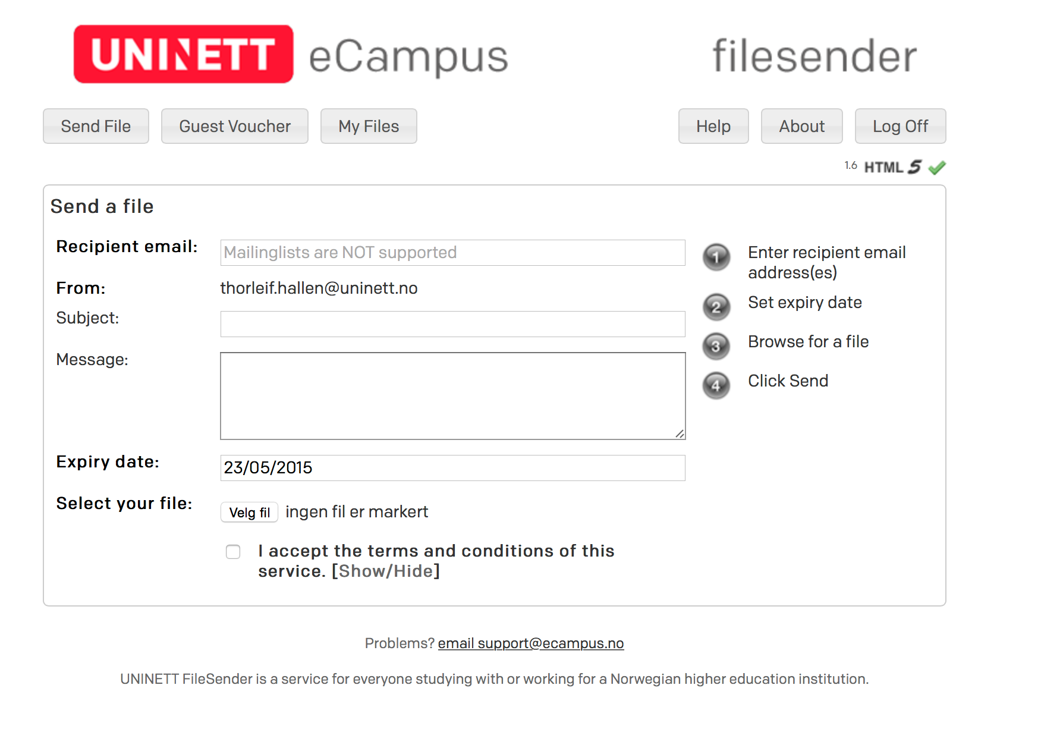
FileSender
Notes:
Supports flipped classrooom
Easy to get started

Slide 39
FileSender
Sikkert og raskt

Slide 40
FileSender
Feide

Slide 41
FileSender
Tilgjengelig for alle

Slide 42
Tilgjengelige tjenester fra UNINETT
Techsmith Relay
Mediasite
Box
Adobe Connect
Filesender

Slide 43
Tilgjengelige tjenester fra UNINETT
Kom i gang på support.ecampus.no

